Slide 2
Les nombres complexes
Saison 1 - Épisode 2

Slide 3
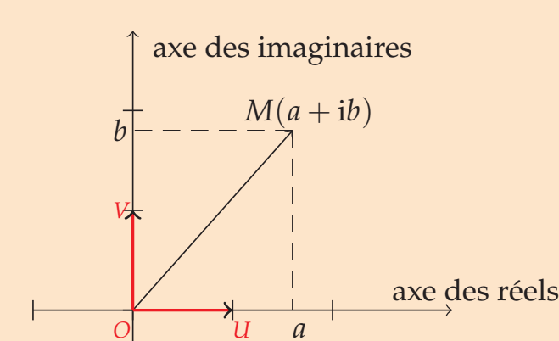
Représentation graphique d’un nombre complexe
Le plan est muni d’un repère orthonormé direct : $\left(O ;\vec{OU} , \vec{OV}\right)=\left(O ;\vec{u} , \vec{v} \right)$.
Définition
Tout nombre complexe $z=a+ib$ avec $a,b∈ℝ$ peut être représenté dans ce repère par :
un unique point : $M \left(a ; b\right)$, appelé
image ponctuelle de $z=a+ib$.
un unique vecteur : $\vec{OM} \left(a ;b\right)$ appelé
image vectorielle de $z=a+ib$.
On dit que $z=a+ib$ est l’affixe du point $M$ et du vecteur $\vec{OM}$.
On note souvent $M(z)$ ou $M(a+ib)$ et $\vec{OM}(z)$ ou $\vec{OM}(a+ib).$
Remarques
Les complexes $z=a∈ℝ$ sont les nombres réels et sont représentés sur l’axe des abscisses.
Les complexes $z=ib$, $b∈ℝ$ sont les imaginaires purs et sont représentés sur l’axe des ordonnées.
Le plan est alors appelé plan complexe.

Slide 4
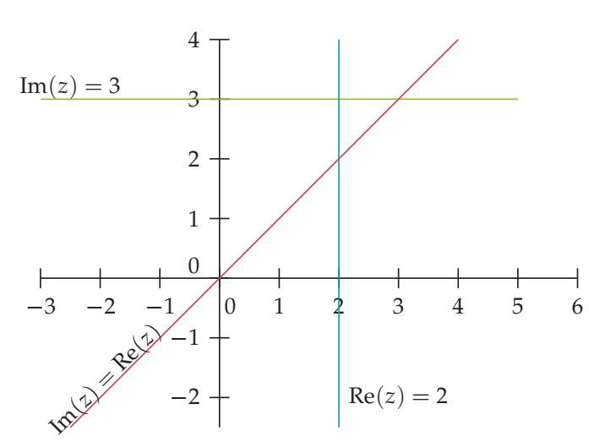
Exemple
Dans le plan complexe, on a représenté ci-contre les points d’affixe $z$ tels que
• $ℛe(z)=2$
• $ℐm(z)=3$
• $ℛe(z)=ℐm(z)$.

Slide 5
On se place dans le repère orthonormé $\left(O ;\vec{u} , \vec{v} \right)$.
Addition
Théorème
Si $z_{1}=a_{1}+ib_{1}$ et $z_{2}=a_{2}+{ib}_{2}$ alors
Si $z_{1}$ est l’affixe de $\vec{w_{1}}$ et $z_{2}$ celle de $\vec{w_{2}}$ alors
$z_{1}+z_{2}=(a_{1}+a_{2})+i(b_{1}+b_{2}).$
$z_{1}+z_{2}$ est l’affixe de $\vec{w_{1}}+\vec{w_{2}} .$
Démonstration
La première règle est en réalité une définition de l’addition des nombres complexes et la seconde une conséquence directe de la formule des coordonnées de la somme des deux vecteurs $\vec{w_{1}}\left(a_{1} ; b_{1}\right)$ et $\vec{w_{2}}(a_{2} ; b_{2}).$
Remarque
Dans la pratique, on se passe aisément de la formule en calculant avec les règles habituelles puisque :
$$(a_{1}+ib_{1})+(a_{2}+ib_{2})=$$
$$a_{1}+ib_{1}+a_{2}+ib_{2}$$
$=a_{1}+a_{2}+i(b_{1}+b_{2})$.

Slide 6
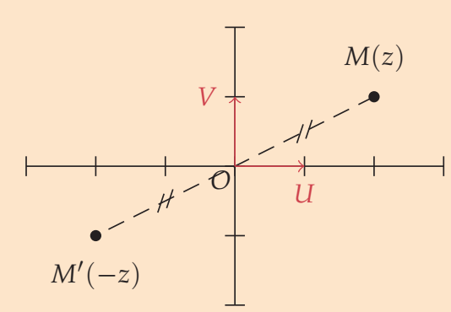
Opposé d’un nombre complexe
Théorème
L’opposé du nombre complexe $z=a+ib$ est :
$z$ est l’affixe du point $M$.
L’opposé de $z$ noté $−z$ est l’affixe du symétrique de $M$ par rapport à l’origine.
si $z$ est l’affixe de $\vec{w}$ alors $−z$ est l’affixe de $−\vec{w}.$
$−z=(−a)+(−b)i=−a−bi.$
Démonstration
On vérifie que $z+(−z)=0$. En effet, $z+(−z)=a+ib+((−a)+i(−b))=0.$
Les points $M$ et $N$ d’affixes respectives $z$ et $−z$ ont pour coordonnées $(a ;b)$ et $(−a ;−b)$.
La formule des coordonnées du milieu donne $\left(\frac{a+\left(−a\right)}{2} ;\frac{b+\left(−b\right)}{2}\right)$: le milieu des deux points est bien l’origine du repère $O(0 ;0)$.
La preuve résulte directement des coordonnées de l’opposé d’un vecteur dans un repère.

Slide 7
Soustraction
Théorème
Si $z_{1}=a_{1}+{ib}_{1}$ et $z_{2}=a_{2}+{ib}_{2}$ alors
Si $\vec{w_{1}}$ et $\vec{w_{2}}$ sont d’affixes respectives $z_{1}$ et $z_{2}$ alors $\vec{w_{1}}−$ $\vec{w_{2}}$ est d’affixe $z_{1}−z_{2}$.
Si $A$ et $B$ sont d’affixes $z_{A}$ et $z_{B}$ alors $z_{B}−z_{A}$ est l’affixe de $\vec{AB}$.
$$z_{1}−z_{2}=$$
$z_{1}+(−z_{2})$ $=(a_{1}−a_{2})+i(b_{1}−b_{2})$.
Démonstration
Elle résulte des définitions et des formules des coordonnées de vecteurs dans les repères.
Méthode 2 – Utiliser les nombres complexes en géométrie
La méthode générale consiste à :
Transformer les données géométriques du texte ou les questions en terme de vecteurs puis de nombres complexes.
Utiliser les règles de calcul pour résoudre le problème.
Exercice d’application
On considère trois points $A,B,C$ d’affixes :
$A=−3+2i , B=1+i et C=3−4i.$
Déterminer l’affixe du point $D$ pour que $ABCD$ soit un parallélogramme.
Déterminer les coordonnées du centre de ce parallélogramme.

Slide 8
Multiplication d’un complexe par un réel
Théorème
Soit $z∈ℂ$, $λ∈ℝ$ et $\vec{w}$ d’affixe $z$.
Le complexe $λz$ est l’affixe du vecteur $λ\vec{w}$.
Exemple
Soit $A$, $B$ deux points du plan d’affixe $z_{A}=3−i$ et $z_{B}=−2+3i$.
Le vecteur $2\vec{AB}$ a pour affixe :
$2(z_{B}−z_{A})=2(−5+4i)=−10+8i.$

Slide 9
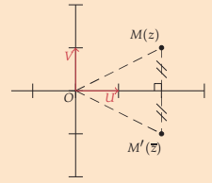
Conjugué d’un nombre complexe
Définition
Le conjugué d’un nombre complexe $z=a+ib$ est le complexe
Si $z$ est l’affixe de $M$, $\overline{z}$ est l’affixe du symétrique de $M$ par rapport à l’axe des réels.
$a−ib$, noté $\overline{z}$.
Démonstration
On prouve la seconde partie de la définition. Soit $M$ d’affixe $z=a+ib$ et $N$ d’affixe $\overline{z}=a−ib$.
En termes de coordonnées on a $M\left(a ; b\right)$ et $N\left(a ;−b\right)$. Donc :
d’une part, le milieu de $[MN]$ a pour coordonnées $\left(a ; 0\right)$ et appartient donc à l’axe des réels ;
d’autre part, on a $\vec{MN} \left(0 ; 2b\right)$, et donc $\vec{MN}.\vec{u}=0$.
Donc, soit $M=N$ et dans ce cas $b=0$, ce qui signifie que les deux points sont confondus sur l’axe des réels; soit $M≠N$ et les deux constatations précédentes montrent que l’axe des réels est la médiatrice du segment $[MN]$.
Dans les deux cas cela prouve le résultat.

Slide 11
Module et argument d’un nombre complexe
Définition géométrique
Définition
Soit $z$ un complexe.
$M$ (ou $\vec{w}$) un point (ou un vecteur) d’affixe $z$.
On appelle module de $z$ la distance $OM$ (ou la norme $||\vec{w}||$).
Le module de $z$ est noté $|z|.$
$\hat{\left(\vec{u},\vec{OM} \right)}$ ( ou $\hat{\left(\vec{u},\vec{w}\right)}$).
Si $z≠0$, on appelle argument de $z$ une mesure en radians de l’angle
Un argument de $z$ est noté $arg(z).$
Le complexe nul n’a pas d’argument et a pour module 0.
Remarque :
$arg(z)$ peut prendre une infinité de valeurs différentes :
si $θ$ est une mesure de $arg(z)$ alors
$θ+k2π$ est une autre mesure de $arg(z)$ pour $k∈ℤ$.
On notera : $arg(z)=θ [2π]$ et on dit que
l’argument de $z$ vaut $θ$ « modulo $2π$ » ou « à $2π$ près ».

Slide 12
Exemples :
$|i|=$
$OV=1$
et $arg(i)=$
$\hat{\left(\vec{u},\vec{OV}\right)}=\frac{π}{2}$.
Soit $M_{1}$ d’affixe $−4$ on a ;
$|−4|=OM_{1}=4$
et $arg(−4)=$
$\hat{\left(\vec{u},\vec{OM_{1}}\right)}=π$.
Soit $M_{2}$ d’affixe $1+i$ on a :
$$|1+i|=$$
$OM_{2}=\sqrt{1^{2}+1^{2}}=\sqrt{2}$ d’après la formule des distances
$$arg(1+i)=$$
$\hat{\left(\vec{u},\vec{OM_{2}}\right)}=\frac{π}{4}$
la diagonale du carré $OUM_{2}V$ étant la bissectrice de $\hat{\left(\vec{u},\vec{v} \right)}$.

Slide 13
Méthode 1 - Déterminer un ensemble de points
Exercice d’application :
Déterminer dans le repère orthonormé $(O ;\vec{u} ,\vec{v})$ l’ensemble des points $M$ d’affixe $z$ tels que :
$|z|=3$
$arg(z)=−\frac{π}{3} [2π]$
Correction
1) $\left|z\right|=3 ⇔ OM=3$
Donc l’ensemble des points $M$ tel que $|z|=3$ est
un cercle de centre $O$ et de rayon 3.
$$2) arg(z)=−\frac{π}{3} [2π]⇔$$
$$\hat{\left(\vec{u},\vec{OM} \right)}=−\frac{π}{3} [2π]$$
Donc l’ensemble des points $M$ tel que $arg(z)=−\frac{π}{3} [2π]$ est
une demi-droite d’origine $O$,
privé de $O$, de vecteur directeur $\vec{u_{1}}$ tel que $\hat{\left(\vec{u} ,\vec{u_{1}} \right)}=−\frac{π}{3} [2π]$.

Slide 14
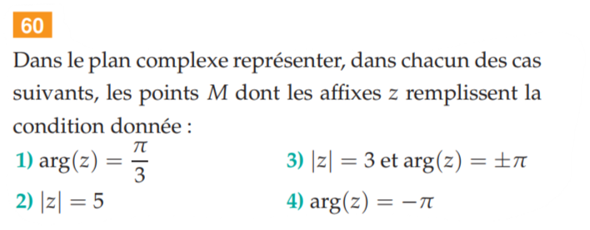

Slide 15
Calcul algébrique du module et d’un argument
Théorème
Soit $z=a+ib$ un complexe écrit sous forme algébrique.
$|z|=\sqrt{z×\overline{z}}=\sqrt{a^{2}+b^{2}}$
Si $z≠0$ alors $θ=arg(z)$ peut être déterminé par :
$\left\{\begin{matrix}cos\left(θ\right) & = & \frac{a}{\left|z\right|} \\ sin\left(θ\right) & = & \frac{b}{\left|z\right|}\end{matrix}\right.$

Slide 16
Méthode 2 - Déterminer le module et un argument d’un nombre complexe
Exercice d’application
Déterminer le module et un argument du complexe $z=−1+i\sqrt{3}$.
Correction
$|z|=\sqrt{(−1)^{2}+(\sqrt{3})^{2}}=2.$
On calcule d’abord le module :
On cherche donc $θ=arg(z)$ tel que $\left\{\begin{matrix}cos\left(θ\right) & = & \frac{−1}{2} \\ sin\left(θ\right) & = & \left(\frac{\sqrt{3}}{2}\right)\end{matrix}\right.$
$$⇔\left\{\begin{matrix}θ & = & \frac{2π}{3}\left[2π\right] \\ ou & & \\ θ & = & −\frac{2π}{3}\left[2π\right]\end{matrix}\right.$$
$$\cos\left(θ\right)=\frac{−1}{2} ⇔ \cos\left(θ\right)=\cos\left(\frac{2π}{3}\right)$$
Or $sin(θ)>0$ donc
$arg(z)=θ=\frac{2π}{3}$ $[2π]$.

Slide 17
Exercice
Déterminer le module et un argument des nombres complexes suivants:
$z=7$
$z=2i$
$z=\frac{−1+i}{3}$
$z=\sqrt{3}+i$
$z=\frac{\left(1+i\right)}{\sqrt{2}}$
$z=\frac{1+i}{1−i}$

Slide 18
Égalité de deux nombres complexes par module et argument
Théorème
Deux nombres complexes non nuls sont égaux si et seulement si ils ont même module et même argument.
Preuve
La preuve résulte directement des formules précédentes.
Remarque :
$\left|z\right|=0 ⇔ z=0$.
$z∈ℝ ⇔ arg(z)=0 ou π [2π] ou z=0.$
$z est un imaginaire pur ⇔ arg\left(z\right)=\frac{π}{2} \left[2π\right] ou z=−\frac{π}{2} [2π].$
Attention, pour l’égalité des arguments, il faut la penser à $2π$ près.

Slide 19
Forme trigonométrique d’un nombre complexe
Définition
Définition
Tout nombre complexe non nul peut s’écrire sous la forme
$$z=r\left(cos\left(θ\right)+i sin\left(θ\right)\right)$$
avec $r=|z|$
et $θ=arg(z)$ $[2π]$.
Cette forme s’appelle forme trigonométrique de $z$.
Remarques
Dans l’écriture sous forme trigonométrique, on peut remplacer $θ$ par n’importe quelle valeur
$θ+k2π$, $k$ entier relatif.
ATTENTION dans l’écriture $z=r(cos(θ)+isin(θ))$ il est crucial d’avoir $r>0$.
Par exemple : $z=−2\left(cos\left(\frac{π}{6}\right)+isin\left(\frac{π}{6}\right)\right)$ n’est pas une forme trigonométrique car $−2$ n’est pas strictement positif.

Slide 20
Passage d’une forme à l’autre
Théorème
Soit $z$ un complexe non nul. $z=a+ib=r\left(cos(θ)+isin(θ)\right)$
$\left\{\begin{matrix}\left|z\right| & = & \sqrt{a^{2}+b^{2}} \\ \cos\left(θ\right) & = & \frac{a}{\left|z\right|} \\ \sin\left(θ\right) & = & \frac{b}{\left|z\right|}\end{matrix}\right. ⇔ \left\{\begin{matrix}a & = & rcos\left(θ\right) \\ b & = & rsin\left(θ\right)\end{matrix}\right.$
Remarque
Pour déterminer la forme trigonométrique $z=r(cos(θ)+isin(θ))$ d’un complexe, on reprend la méthode 2 pour la détermination de $r$ et de $θ$.

Slide 21
Exercices du livre Sésamath page 63

Slide 22
Module, argument et opérations avec les nombres complexes
Dans les deux théorèmes qui suivent $z$ et $z′$ sont des nombres complexes.
Théorème
❶ | $$z×\overline{z}=$$
❷ | $$\left|−z\right|=$$ | $$arg(−z)=$$
❸ | $$\left|z\right|=$$ | $$arg(\overline{z})=$$
❹ | $$|z×z′|=$$ | $$arg(z×z′)=$$
❺ | $$\left|z^{n}\right|=$$ | $$arg(z^{n})=$$
$$|z|^{2}$$
$$|z|$$
$arg(z)+π$ $[2π]$ pour $z≠0$.
$$|\overline{z}|$$
$−arg(z)$ $[2π]$ pour $z≠0$.
$$|z|×|z′|$$
$arg(z)+arg(z′)$ $[2π]$ pour $z≠0$ et $z′≠0$.
$|z|^{n}$ pour $n∈ℕ$
$n×arg(z)$ $[2π]$ si $z≠0$.

Slide 23
❶ | $$z×\overline{z}=|z|^{2}$$
❷ | $$|−z|=|z|$$ | $arg(−z)=arg(z)+π$ $[2π]$ pour $z≠0$.
❸ | $$|z|=|\overline{z}|$$ | $arg(\overline{z})=−arg(z)$ $[2π]$ pour $z≠0$.
❹ | $$|z×z′|=|z|×|z′|$$ | $arg(z×z′)=arg(z)+arg(z′)$ $[2π]$ pour $z≠0$ et $z′≠0$.
❺ | $\left|z^{n}\right|=|z|^{n}$ pour $n∈ℕ$ | $arg(z^{n})=narg(z)$ $[2π]$ si $z≠0$.
Preuve :
❶ Ce point a été déjà prouvé précédemment.
❷ Il suffit d’utiliser la propriété de symétrie par rapport à l’origine.
❸ De même avec la symétrie par rapport l’axe des ordonnées.
❹ Si $z=0$ ou $z′=0$, alors $|zz′|=0$ et $|z||z′|=0$ d’où l’égalité.
Si $z,z′∈ℂ^{∗}$ alors : $z=r(cos(θ)+isin(θ))$ et $z=r′(cos(θ′)+isin(θ′))$.
$zz′=rr′(cos(θ)cos(θ′)−sin(θ)sin(θ′)+i(cos(θ)sin(θ′)+cos(θ′)sin(θ))$.
Ce qui donne d’après les formules d’addition pour sinus et cosinus :
$zz′=rr′(cos(θ+θ′)+isin(θ+θ′)).$
Or, $rr′>0$ donc $zz′=rr′=|z||z′|$ et $arg(zz′)=θ+θ′=arg(z)+arg(z′)$ $[2π].$
Ce qui prouve bien le point 4).
❺ Ces égalités se montrent par récurrence.

Slide 24
Théorème
❶ | $$z≠0 : \left|\frac{1}{z}\right|=$$ | $$\arg\left(\frac{1}{z}\right)=$$
❷ | $$z′≠0 : \left|\frac{z}{z^{′}}\right|=$$ | $$\arg\left(\frac{z}{z^{′}}\right)=$$
$$\frac{1}{\left|z\right|}$$
$$−arg⁡(z) [2π]$$
$$\frac{\left|z\right|}{\left|z^{′}\right|}$$
$$arg⁡(z)−\arg\left(z^{′}\right) [2π] pour z≠0$$
Preuve :
❶ $z$ est un complexe non nul. On a $z×\frac{1}{z}=1$ qui donne d’une part $\left|z×\frac{1}{z}\right|=1$ c’est-à -dire
$|z|×\left|\frac{1}{z}\right|=1$. Et enfin $\left|\frac{1}{z}\right|=\frac{1}{|z|}$.
D’autre part, $arg\left(z×\frac{1}{z}\right)=arg(1)[2π]$ donne $arg(z)+arg\left(\frac{1}{z}\right)=0[2π]$.
On en conclut le point ❶.
❷ $z$ et $z′$ deux complexes avec $z′≠0$
$$\left|\frac{z}{z′}\right|=\left|z×\frac{1}{z′}\right|=|z|×\left|\frac{1}{z′}\right|=|z|×\frac{1}{|z′|}=\frac{|z|}{|z′|}$$
et si $z≠0$ : $arg\left(\frac{z}{z′}\right)=arg\left(z×\frac{1}{z′}\right)=arg(z)+arg\left(\frac{1}{z′}\right)=arg(z)−arg(z′)$ $[2π]$.

Slide 25
Méthode 3 - Comment utiliser les propriétés des modules et arguments
Exercice d’application
$z_{1}=−\sqrt{3}+i$ et $z_{2}=\frac{1}{6}−\frac{\sqrt{3}}{6}i$ deux nombres complexes. Déterminer le module et un argument de $z_{1}z_{2}$.
Déterminer la forme algébrique de ${\left(−\frac{1}{2}+\frac{\sqrt{3}}{2}i\right)}^{2016}.$
Correction page suivante

Slide 26
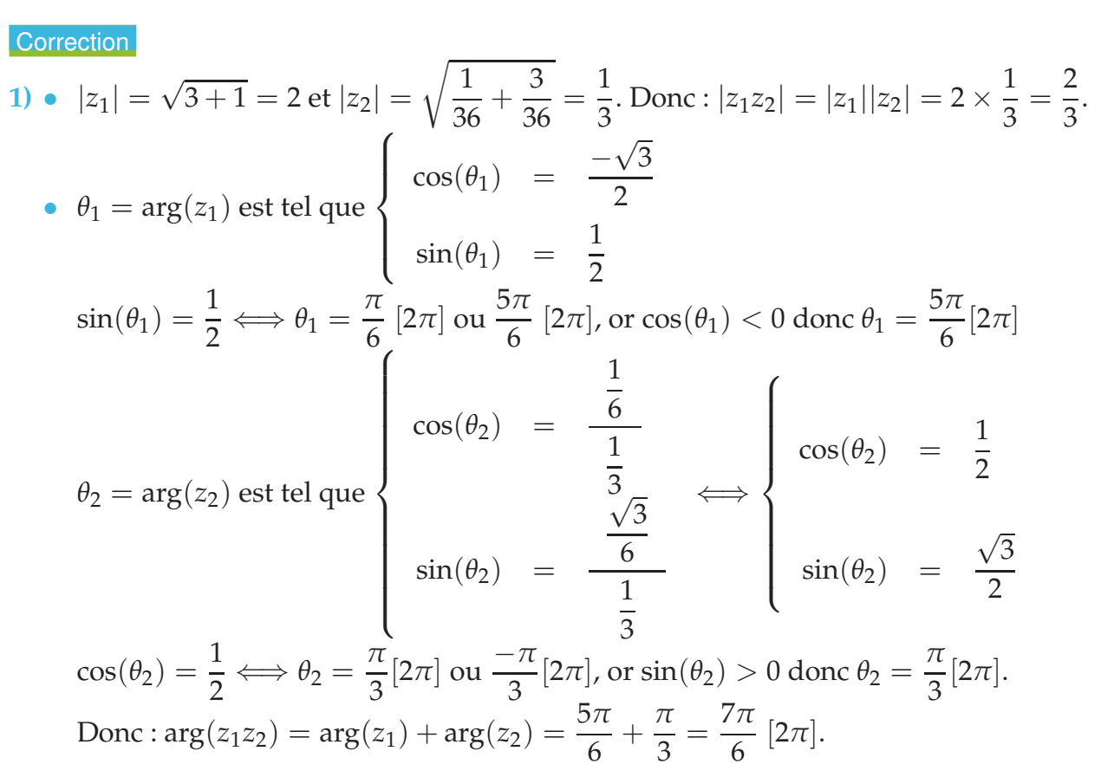

Slide 28
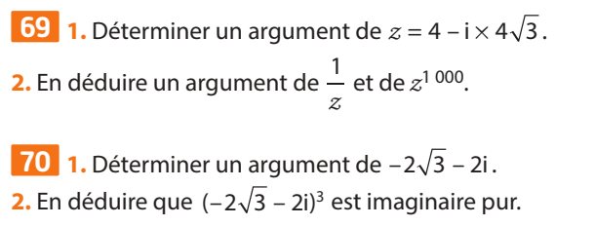
Exercices du livre Sésamath page 53

Slide 30
Applications des nombres complexes à la géométrie
Théorème
Soient $A$ et $B$ deux points distincts d’affixes respectives $z_{A}$ et $z_{B}$.
$AB=||\vec{AB}||=|z_{B}−z_{A} |$ et $arg(z_{B}−z_{A})=\hat{\left(\vec{u} ,\vec{AB}\right)}$ $[2π]$.
Soient $A$, $B$, $C$ et $D$ quatre points distincts d’affixes respectives $z_{A}$, $z_{B}$, $z_{C}$ et $z_{D}$.
$$arg\left(\frac{z_{D}−z_{C}}{z_{B}−z_{A} }\right)=\hat{\left(\vec{AB},\vec{CD} \right)} [2π]$$

Slide 31
$AB=||\vec{AB}||=|z_{B}−z_{A} |$ et $arg(z_{B}−z_{A})=\hat{\left(\vec{u} ,\vec{AB}\right)}$ $[2π]$.
$arg\left(\frac{z_{D}−z_{C}}{z_{B}−z_{A} }\right)=\hat{\left(\vec{AB},\vec{CD} \right)} [2π]$
Preuve :
Soient $A$ et $B$ deux points distincts d’affixes respectives $z_{A}$ et $z_{B}$.
Il existe un unique point $M$ d’affixe $z$ tel que $\vec{OM}=\vec{AB}$. Les affixes de ces deux vecteurs sont donc égales ce qui donne : $z=z_{B}−z_{A}$.
On en déduit que $|z|=|z_{B}−z_{A}|$ et $arg\left(z\right)=arg\left(z_{B}−z_{A}\right) [2π]$.
Donc $OM=AB=|z_{B}−z_{A}|$ et $\hat{\left(\vec{u} ,\vec{OM} \right)}=\hat{\left(\vec{u} ,\vec{AB} \right)}=arg\left(z_{B}−z_{A}\right)[2π]$.
Soient $A$, $B$, $C$ et $D$ quatre points distincts d’affixes respectives $z_{A},z_{B},z_{C}$ et $z_{D}$.
Par les propriétés de l’argument on a :
$$arg\left(\frac{z_{D}−z_{C}}{z_{B}−z_{A}}\right)=\arg\left(z_{D}−z_{C}\right)−\arg\left(z_{B}−z_{A}\right)$$
Ce qui donne par définition de l’argument :
$$\arg\left(\frac{z_{D}−z_{C}}{z_{B}−z_{A}}\right)=\hat{\left(\vec{u} ,\vec{CD} \right)}−\hat{\left(\vec{u} ,\vec{AB} \right)}=\hat{\left(\vec{AB} ,\vec{u} \right)}+\hat{\left(\vec{u} ,\vec{CD} \right)}=\hat{\left(\vec{AB} ,\vec{CD} \right)}\left[2π\right]$$
la dernière égalité résultant de la relation de Chasles pour les angles de vecteurs.

Slide 32
Méthode 4 - Ensembles de points
Exercice d’application
Dans chacun des cas suivants, déterminer l’ensemble des points $M$ d’affixe $z$ satisfaisant la condition :
$|z+1−i|=3.$
$|z−3|=|z+2+3i|.$
$arg(z−1−i)=\frac{π}{4}[2π].$
$arg\left(\frac{z−1+2i}{z+1}\right)=\frac{π}{2}[π].$

Slide 33
Correction
$|z+1−i|=3⇔|z−(−1+i)|=3⇔AM=3$ avec $A$ point d’affixe $z_{A}=−1+i$.
Donc $M$ appartient au cercle de centre $A\left(−1 ; 1\right)$ et de rayon 3.
$|z−3|=|z+2+3i|⇔|z−3|=|z−(−2−3i)|⇔BM=CM$ avec $B$ d’affixe $z_{B}=3$ et $C$ d’affixe
$z_{C}=−2−3i$.
Donc $M$ appartient à la médiatrice de $[BC]$.
$arg(z−1−i)=π/4[2π]⇔arg(z−(1+i))=π/4[2π]⇔\hat{\left(\vec{u} ,\vec{EM} \right)}=\frac{π}{4}[2π]$ avec $E$ d’affixe $z_{E}=1+i$.
Donc $M$ appartient à la demi-droite d’origine $E$ privé de $E$, de vecteur directeur $\vec{u_{1}}$ tel que $\hat{\left(\vec{u} ,\vec{u_{1}} \right)}=\frac{π}{4}$.
$arg\left(\frac{z−1+2i}{z+1}\right)=\frac{π}{2} \left[π\right]⇔\hat{\left(\vec{GM} ,\vec{FM} \right)}=\frac{π}{2}[π]$ avec $F$ d’affixe $z_{F}=1−2i$ et $G$ d’affixe $z_{G}=−1$.
Donc $M$ appartient au cercle de diamètre $[FG]$ privé des points $F$ et $G$.

Slide 34
Remarques
Trois points distincts sont alignés si et seulement si : $\hat{\left(\vec{AB} ,\vec{AC} \right)}=0 [π]$ ce qui équivaut à :
$$arg\left(\frac{z_{C}−z_{A}}{z_{B}−z_{A}}\right)=0 [π]$$
$$⇔\frac{z_{C}−z_{A}}{z_{B}−z_{A}}$$
est un réel non nul.
$$\hat{\left(\vec{AB},\vec{AC} \right)}=\frac{π}{2}[π]$$
Un triangle $ABC$ est rectangle en $A$ si et seulement si :
c’est-à -dire :
$arg\left(\frac{z_{C}−z_{A}}{z_{B}−z_{A}}\right)=\frac{π}{2} [π]$ et $B≠A$ et $C≠A$
$$⇔\frac{z_{C}−z_{A}}{z_{B}−z_{A}}$$
est un imaginaire pur non nul.

Slide 35
Méthode 5 - Nombres complexes et configurations géométriques
Exercice d’application
$A,B,C$ trois points d’affixes respectives : $z_{A}=2i$, $z_{B}=2+i$, $z_{C}=1−i$.
Démontrer que le triangle $ABC$ est isocèle rectangle en $B$.
Correction
$AB=|z_{B}−z_{A}|=|2−i|=\sqrt{2^{2}+(−1)^{2}}=\sqrt{5}$ et
$BC=|z_{C}−z_{B}|=|−1−2i|=|1+2i|=\sqrt{5}$ donc $ABC$ isocèle en $B$.
D’autre part :
$$\frac{z_{A}−z_{B}}{z_{C}−z_{B}}=\frac{−2+i}{−1−2i}=\frac{(−2+i)(−1+2i)}{1+4}=−i$$
Donc $\hat{\left(\vec{BA} ,\vec{BC}\right)}=arg\left(\frac{z_{A}−z_{B}}{z_{C}−z_{B}}\right)=arg(i)=\frac{π}{2} [2π]$ donc $ABC$ est rectangle en $B$.

Slide 36
Forme exponentielle
Soit $f$ la fonction définie sur $ℝ$ par : $f(θ)=cos(θ)+isin(θ)$.
$f(θ)$ est un nombre complexe de module 1 et d’argument $θ$.
Grâce aux formules d’addition pour le sinus et le cosinus on montre que :
$$f\left(θ+θ^{′}\right)=f\left(θ\right)×f\left(θ^{′}\right),$$
ce qui est la propriété fondamentale de la fonction exponentielle dans $ℝ$.
Comme de plus $f(0)=1$, on convient de noter par analogie : $cos(θ)+isin(θ)=e^{iθ}$.
Écriture exponentielle des complexes de module 1
Définition
Tout nombre complexe de module 1 et d’argument $θ$ peut s’écrire sous la forme :
$$cos(θ)+isin(θ)=e^{iθ}$$

Slide 37
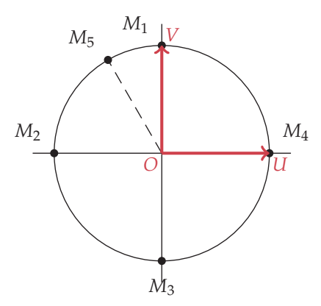
Exemple :
1) Placer sur le cercle trigonométrique les points $M_{i}$ d’affixes $z_{i}$ tels que : $z_{1}=e^{i\frac{π}{2}}$; $z_{2}=e^{iπ}$; $z_{3}=e^{i\frac{3π}{2}}$; $z_{4}=e^{i2π}$; $z_{5}=e^{i\frac{2π}{3}}$.
2) La forme algébrique des complexes précédents est :
$z_{1}=e^{i\frac{π}{2}}=cos\left(\frac{π}{2}\right)+isin\left(\frac{π}{2}\right)=i$;
$z_{2}=e^{iπ}=cos(π)+isin(π)=−1$;
$z_{3}=e^{i\frac{3π}{2}}=cos\left(\frac{3π}{2}\right)+isin\left(\frac{3π}{2}\right)=−i$;
$z_{4}=e^{i2π}=cos(2π)+isin(2π)=1$;
$z_{5}=e^{i\frac{2π}{3}}=cos\left(\frac{2π}{3}\right)+isin\left(\frac{2π}{3}\right)=−\frac{1}{2}+i\frac{\sqrt{3}}{2}$.

Slide 38
Définition
Tout complexe $z≠0$ s’écrit sous la forme $z=re^{iθ}$ avec $r=|z|$ et $θ≡arg\left(z\right)\left[2π\right].$
Cette écriture est appelée forme exponentielle du complexe $z$.
Réciproque : Si $z∈ℂ^{∗}$ et $z=re^{iθ}$ avec $r>0$ alors $r=|z|$ et $θ=arg(z)[2π].$
Remarques
Pour déterminer la forme exponentielle d’un complexe $z$, on reprend la méthode pour la détermination de $r$ et de $θ$.
Exemple :
1) Déterminons la forme exponentielle de $z_{1}=−2i$ et $z_{2}=1+i$.
On peut déterminer le module et un argument par la méthode précédemment donnée mais on peut aussi opérer de la manière suivante :
$z_{1}=−2i=2(0−i)=2\left(cos\left(\frac{−π}{2}\right)+isin\left(\frac{−π}{2}\right)\right)=2e^{−i\frac{π}{2}}$
$z_{2}=1+i=\sqrt{2}\left(\frac{1}{\sqrt{2}}+i\frac{1}{\sqrt{2}}\right)=\sqrt{2}\left(cos\left(\frac{π}{4}\right)+isin\left(\frac{π}{4}\right)\right)=\sqrt{2}e^{i\frac{π}{4}}.$
2) Déterminons la forme algébrique de $z_{3}=4e^{i\frac{2π}{3}}$ :
$z_{3}=4\left(cos\left(\frac{2π}{3}\right)+isin\left(\frac{2π}{3}\right)\right)=4\left(−\frac{1}{2}+\frac{\sqrt{3}}{2}i\right)=−2+2i\sqrt{3}.$

Slide 39
Calculs avec la notation exponentielle
Théorème
Pour tous nombres réels $θ_{1},θ_{2}$:
$$e^{iθ_{1}}×e^{iθ_{2}}=e^{i(θ_{1}+θ_{2})}$$
$${\left(e^{iθ_{1}}\right)}^{n}=e^{inθ_{1}} n∈ℤ$$
$$\frac{1}{e^{iθ_{1}}}=e^{−iθ_{1}}=\overline{e^{iθ_{1}}}$$
$$\frac{e^{iθ_{1}}}{e^{iθ_{2}}}=e^{i(θ_{1}−θ_{2})}$$
Théorème – Formules d’Euler
Pour tout $θ∈ℝ , \cos{θ}=\frac{1}{2}\left(e^{iθ}+e^{−iθ}\right)$ et $\sin{θ}=\frac{1}{2i}\left(e^{iθ}−e^{−iθ}\right)$

Slide 40
Remarques
Ces propriétés sont admises.
Elles résultent du fait que $|e^{iθ}|=1$ et des propriétés des arguments.
La propriété 2) s’appelle formule de Moivre quand on l’écrit sous la forme
$$(cosθ+isinθ)^{n}=cos(nθ)+isin(nθ),n∈ℤ$$

Slide 41
Méthode 6 - Utilisation de la forme exponentielle
Exercice d’application
Mettre sous forme exponentielle : $z_{1}=−\sqrt{3}+i$ ,
Déterminer les entiers $n$ tels que ${\left(−z_{1}\right)}^{n}$ est un nombre réel.
Soit $Z=\frac{1+i}{\sqrt{6}+i\sqrt{2}}$ un complexe.
Déterminer la forme exponentielle du complexe $Z$.
Déterminer la forme algébrique du complexe $Z$.
En déduire les valeurs exactes de $cos\left(\frac{π}{12}\right)$ et $sin\left(\frac{π}{12}\right)$.
$z_{2}=e^{−i\frac{π}{6}} z_{1}^{2}$
$$z_{3}=\frac{2z_{1}}{e^{−\frac{iπ}{6}}}$$

